Slide 1
一、时间序列的定义
时间序列的定义
按时间次序排列的随机变量序列
记为

Slide 2
时间序列（1.1）的 个观测样本:随机序列的 个有序观测值
称序列
是时间序列(1.1)的一次实现或一条轨道

Slide 3
二、时间序列的预处理
分解法
随机分析
预处理

Slide 4
I、 (确定性因素的)分解方法
趋势项+随机项
季节项+随机项
综合分析模型

Slide 5
1. 趋势项+随机项
模型1

Slide 6
常用方法
模型1
趋势拟合法
线性拟合
非线性拟合
平滑法
移动平均法
指数平滑法

Slide 7
☆ 趋势拟合法
趋势拟合法就是把时间作为自变量，相 应的序列观察值作为因变量，建立序列值随时间变化的回归模型的方法

Slide 8
预处理基本步骤
1. 作数据图；
2. 判断趋势类型；
3. 估计趋势项；
4. 残差序列

Slide 9
1. 作数据图（例1）

Slide 10
2. 线性时间趋势（拟合效果图）

Slide 11

3.线性时间趋势的最小二乘回归估计
寻找估计的基本思想：残差平方和
达到最小
#注

Slide 12
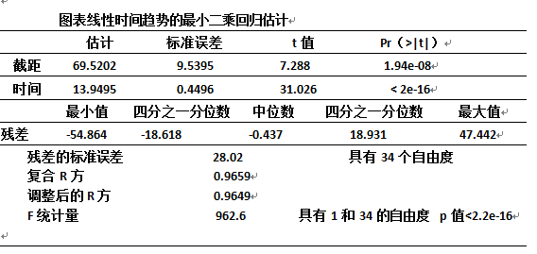

Slide 13
4.残差—时间图或标准化残差—时间图

Slide 14
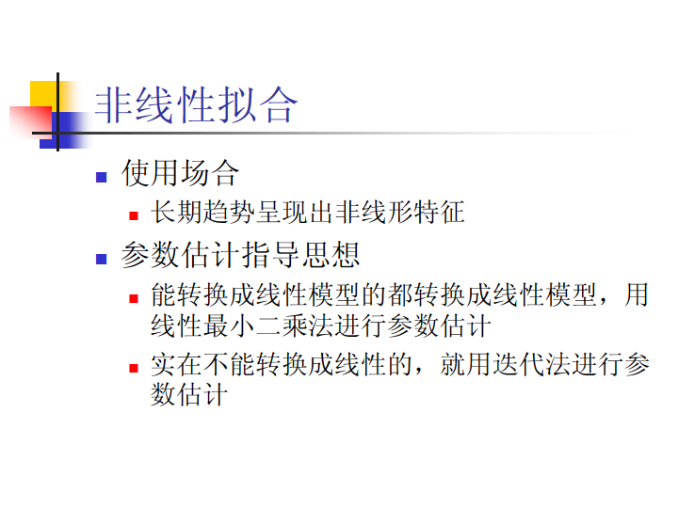

Slide 15
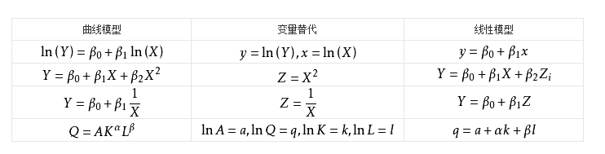
转换为线性常见情形

Slide 16

无法转换（迭代方法）
例如：
等等

Slide 17
1（例2）数据如下图

Slide 18
2 .二次时间趋势（拟合效果图）

Slide 19

3.二次时间趋势的最小二乘回归估计

Slide 20
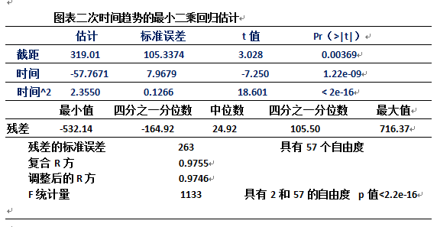

Slide 21
4.残差—时间图或标准化残差—时间图

Slide 22
☆ 平滑法
平滑法是进行趋势分析和预测时常用的 一种方法。它是利用修匀技术，削弱短 期随机波动对序列的影响，使序列平滑 化，从而显示出长期趋势变化的规律
常用平滑方法
移动平均法
指数平滑法

Slide 23
平滑法
移动平均法
n期中心移动平均
n期移动平均
指数平滑法
简单指数平滑

Slide 24
预处理基本步骤
1. 作数据图；
2. 选择方法；
3. 计算移动平均或滑动平均，并作为估计；
4. 残差序列

Slide 25
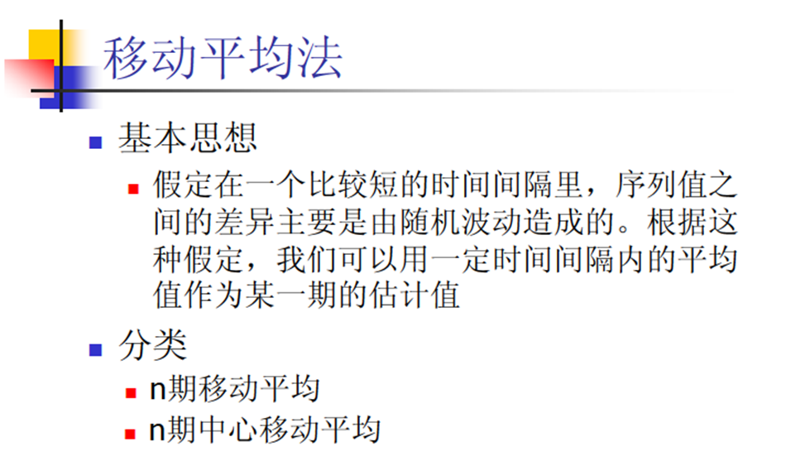

Slide 26
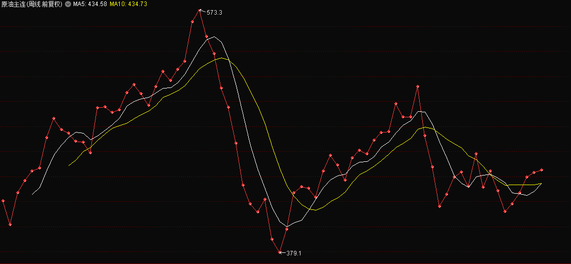
例子：（中国版）原油期货指数周以 及5、10期移动均线图

Slide 27
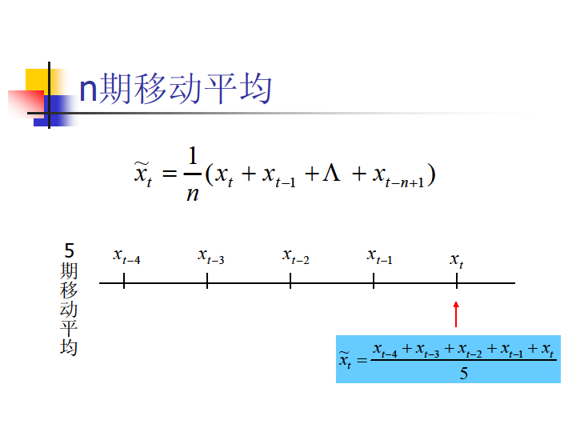

Slide 28
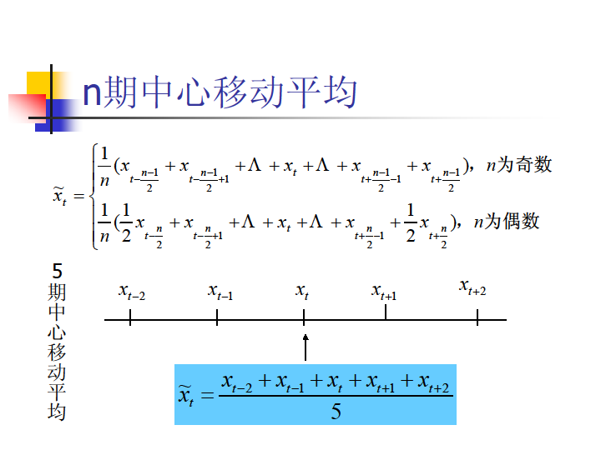

Slide 29
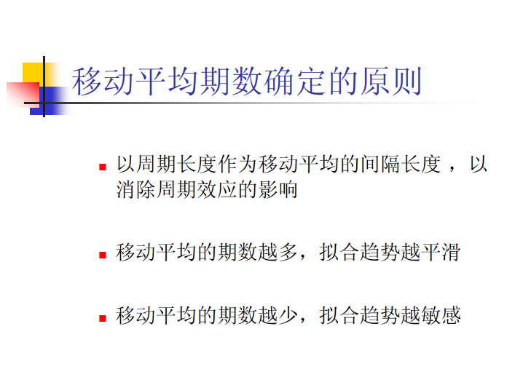

Slide 30
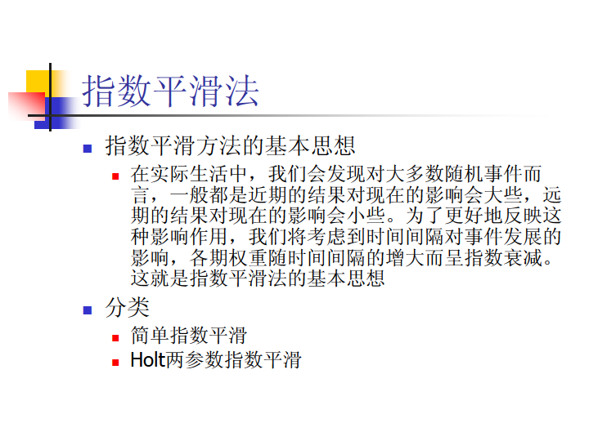

Slide 31
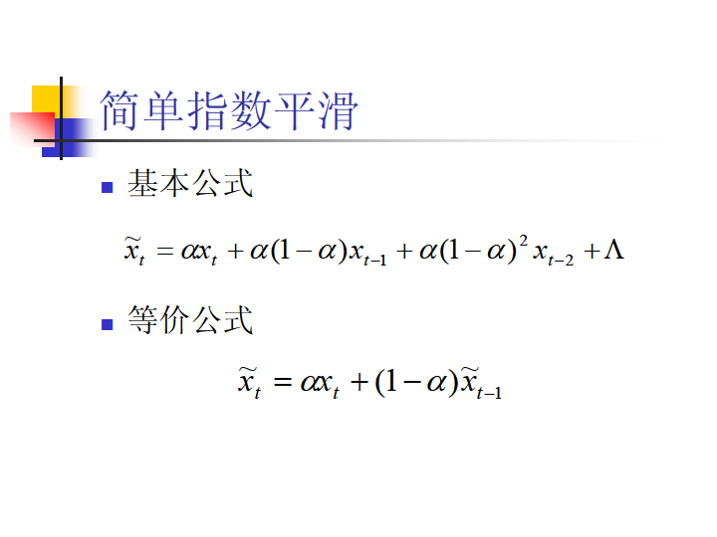

Slide 32
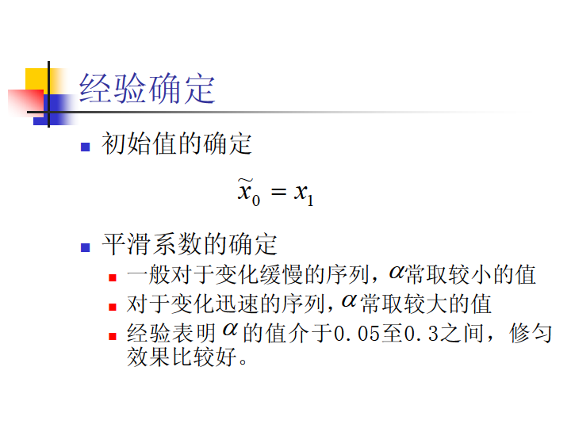

Slide 33
例2中国化肥产量（万吨）（1949-2008）

Slide 34
简单指数平滑

Slide 35
（单参数）残差序列图

Slide 36
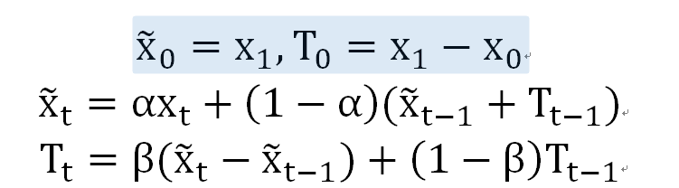

两参数指数平滑（含趋势项）

Slide 37
2、季节项+随机项
模型2

Slide 38
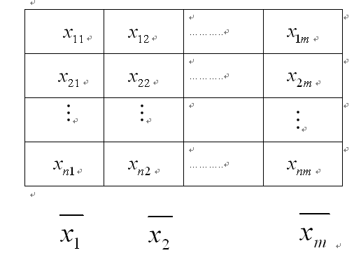
周期形式表达数据（周期为m）

Slide 39

季节项
计算周期内各期平均数
即为季节项估计

Slide 40

随机项序列

Slide 41
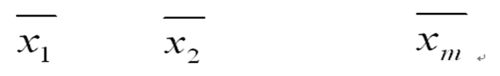
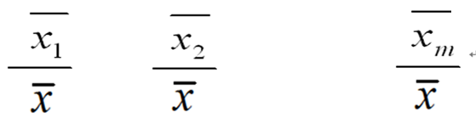
注：
季节项也通常用季节指数作为替代

Slide 42
例3： 1艾奥瓦州迪比克市月平均气温 （1964-1975）数据图

Slide 43
2. 周期性或季节性趋势的估计

Slide 44
3.周期性或季节性趋势的拟合效果图

Slide 45
4. 残差—时间图

Slide 46
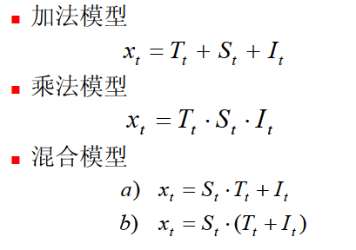
3、综合分析模型

Slide 47



加法模型分解的一般步骤
1. 趋势项估计
2. 估计趋势项后,所得数据
由季节项和随机项组成, 季节项估计
可由该数据的每个季节平均而得.
3. 随机项估计即为

Slide 48
例4 国际航空公司月旅客数(1949-1960)

Slide 49
1.读入原始数据

Slide 50
Box-Cox变换

Slide 51
2.线性时间趋势的拟合效果图

Slide 52
3. 减去趋势项后,所得数据图

Slide 53
4. 周期项或季节项的估计及趋势图

Slide 55
5. 残差—时间图

Slide 56
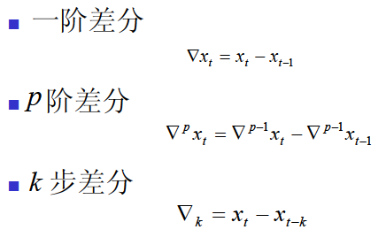
II、随机分析方法介绍（差分法）

Slide 57
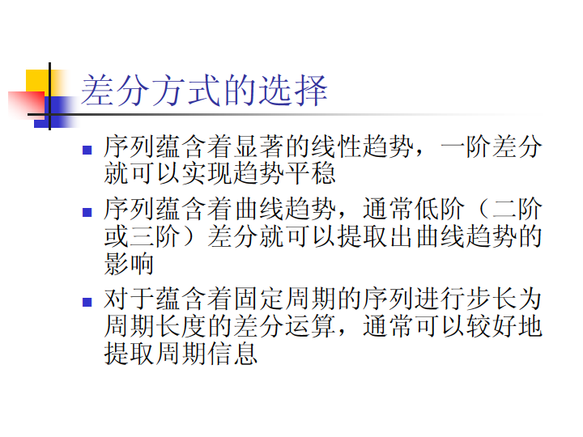

Slide 58
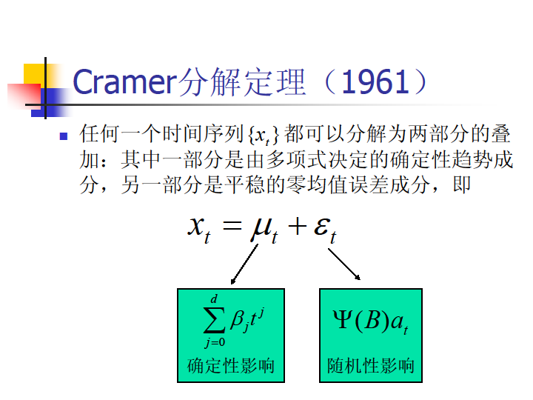

Slide 59
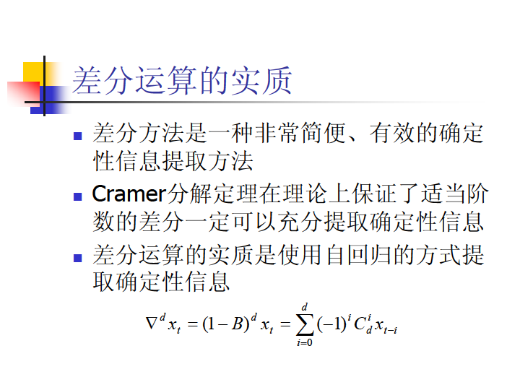

Slide 60
例1中国纱年产量（万吨）（1964-1999）

Slide 61
一阶差分后序列图

Slide 62
例2中国化肥产量（万吨）（1949-2008）

Slide 63
二阶差分后序列图

Slide 64
例3.艾奥瓦州迪比克市月平均气温 （1964-1975）

Slide 65
12步差分后序列图

Slide 66
例4 国际航空公司的月客数

Slide 68
一阶差分

Slide 69
12步差分

Slide 70
一阶差分+12步差分

Slide 71
例5 1999年1月3日到2013年9月13日美元 对欧元汇率

Slide 72
6.（中国版）原油期货价格指数

